Slide 1

Try to not hothead
By
Proplayer

Slide 2

กลุ่มที่ 25 โปรเพลเยอร์ (Proplayer)
ชื่อสมาชิกในกลุ่ม
583020719-3 นายธีรไนย แซ่ลิ้ม
583021328-3 นายเจตพล พหล
583020700-4 นายกิตติกาญจน์ เจริญรัตน์
ชั้นปีที่3 คณะวิทยาศาสตร์
สาขาวิทยาการคอมพิวเตอร์ โครงการพิเศษ

Slide 3

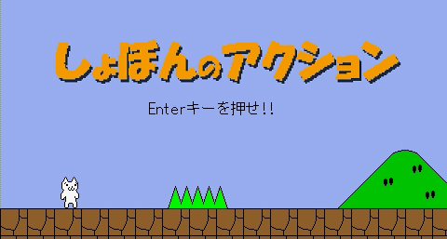


try to not hothead

Slide 4

Introduction
-ณ เมือง Bird land เป็นเมืองศูนย์ร่วมของนกมากมายหลากหลายชนิด ซึ่งนกที่อาศัยอยู่ในเมือง Bird land นั้น มีเพียงนกปกติเท่านั้นที่ได้รับอนุญาติให้เข้าไปอาศัยอยู่ได้
-ในวันหนึ่ง Sunny ต้องการที่จะไปเข้าไปในเมืองตามนัด ที่ได้นัดกับPinkyไว้ แต่ Sunny นั้นถูกนกปริศนากล่าวหาว่าเป็นนกที่ไม่ปกติ จึงทำให้ไม่สามารถเข้าไปในเมืองได้
- Sunny ต้องใช้กำลัง ความพยายามของตัวเองแอบลักลอบเข้าไปและต้องผ่านอุปสรรคกับดักต่างๆมากมาย เพื่อที่จะเข้าในเมือง bird land ให้จงได้

Slide 5

AGE Diagram
Experience
ความอยากรู้
สนุก
Action
ความสุข
ความตื่นเต้น
บิน
การปกป้อง
ภูมิใจ
เอาชีวิตรอด
เปิดด่านใหม่
ความแค้น
ความโกรธ
Game Play
หลบสิ่งกีดขวาง
สะสม
ความโลภ
เก็บไอเทม

Slide 6


character & Maps
Sunny
Pinky

Slide 7

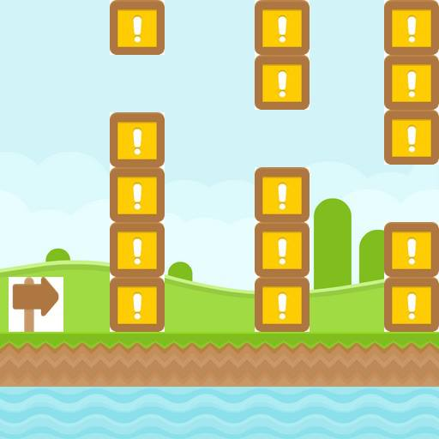

character & Maps

Slide 8

Thank you

